Slide 1
前回課題の解説

Slide 2
課題１

Slide 3
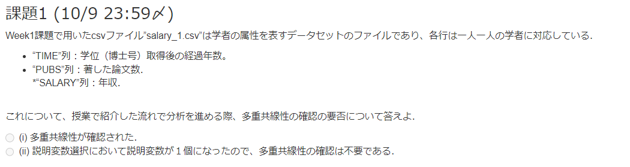

Slide 4
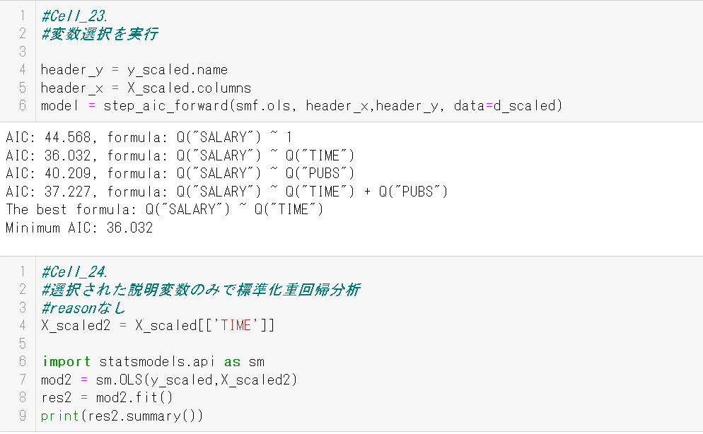
Cell_23にて、変数選択の結果、１個だけになっている。
よって、マルチコの確認は不要
（VIF計算するとエラーになるが、正常）

Slide 5
課題2

Slide 6
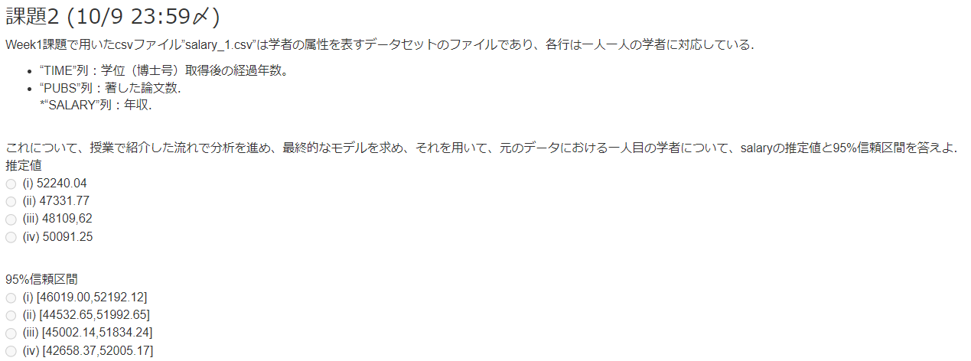

Slide 7
